Slide 1
圣经概論 23

Slide 2
圣经分类合参
旧约（卅九卷）
历史 训诲 预言
摩西的 其他的 智慧书 大先知 小先知
新约（廿七卷）
历史 训诲 (书信) 预言
福音 教会 保罗的 其他的

Slide 3
舊約主要的聖職
1.祭司－人之代表，
  把人的需要帶到神面前；
2.君王－神的代表，
把神的管理實施於地；
3.先知－神的代言，
把神的心意向人宣告或釋明。

Slide 4
舊約先知的名稱與身份
1.神人(Man of God)－先知為神所揀選，順服神的人
2.先見(Seer)－指出先知有[先見之明]傳神的異象。
3.耶和華的僕人(Servant of Jehovah)－指出先知為 服侍耶和華神的人。
4.耶和華的使者(Messenger of God)－指出先知為
神所差遣者，有受托的使命。
5.先知(Prophet)－這指出先知為神的代言人，
代神傳話，啟示將來。

Slide 5
舊約的先知
一、摩西前的時期
二、從摩西到撒母耳(出埃及至士師時期)
三、從撒母耳到囗傳先知(口傳先知時期)
四、著書先知時期
五、舊約完成至施洗約翰(兩約時期)

Slide 6
先知的工作
一、傳達神旨
二、責備現狀
三、警告審判
四、呼籲悔改
五、預言將來

Slide 7
1.預言是神預定的言語(賽41:21-23)。
2.預言是聖靈感動的話(彼後1:21)。
3.預言是言語的神跡(賽45:11-12)。
4.預言是神權能的彰顯(賽45:21-25)。
5.預言是以救恩為中心與目的(賽43:11-14)
6.預言是神話語的明證(賽46:10)。
7.預言是神存在的確據(賽44:6-8)。

Slide 8
先知書的分類
先知書共計十七卷，習慣分為二類，即大先知書與小先知書；大先知書為較長之先知書，而小先知書則為較短。這分法頗不合實際，因大先知書中之耶利米哀歌只有五章，小先知書中之撒迦利亞書則有十四章之長；但耶利米哀歌因是耶利米書的附錄而內容也有預言，故列在大先知書內，而猶太人傳統卻把但以理書放在歷史書內。事實上按篇幅計，任何一本大先知書都比所有小先知書合起來長。

Slide 9
按時期分
大先 知 | 希西家 | 1 | 賽
 | 約西亞 | 1 | 耶
 | 西底家 | 1 | 哀
 | 約雅斤 | 1 | 結
 | 約雅敬 | 1 | 但
小先 知 | 亞述時期 | 7 | 何, 珥, 摩, 俄, 拿, 彌, 鴻
 | 巴比倫時期 | 2 | 哈, 番
 | 波斯時期 | 3 | 該, 亞, 瑪

Slide 10
先知書 著成日期 與 蒙召日期
1 俄巴底亞書 | 2 約珥書 | 3 約拿書 | 4 阿摩司書 | 5 何西阿書 | 6 彌迦書 | 7 以賽亞書 | 8 西番雅書 | 9 那鴻書 | 10 哈巴谷書
840 | 830 | 750 | 750 | 710 | 690 | 680 | 620 | 610 | 606
845 | 835 | 783 | 750 | 760 | 735 | 740 | 640 | 650 | 610

Slide 11
先知書 著成日期 與 蒙召日期
11 耶利米哀歌 | 12 以西結書 | 13 耶利米書 | 14 但以理書 | 15 哈該書 | 16 撒迦利亞書 | 17 瑪拉基書
585 | 570 | 560 | 536 | 520 | 475 | 425
626 | 593 | 626 | 606 | 520 | 520 | 435

Slide 12
先 知 | 年 代 | 猶大君王 | 以色列君王
俄巴底亞 | 855-845 | 約蘭 | 約蘭、耶戶
約 珥 | 840-830 | 亞哈謝,亞他利雅,約阿施 | 耶戶
約 拿 | 790-770 | 亞瑪謝和烏西雅 | 耶羅波安二世
阿 摩 司 | 782-755 | 烏西雅 | 約阿施,耶波安二世
何 西 阿 | 760-720 | 烏西雅,約坦,亞哈斯,希西家 | 耶羅波安二世,撒迦利亞, 沙龍,米拿現,比加轄, 比加,何細亞,亞 述
以 賽 亞 | 745-685 | 烏西雅,約坦,亞哈斯,希西家,瑪拿西 | 米拿現,比加轄,比加, 何細亞,亞 述
彌 迦 | 737-690 | 約坦,亞哈斯,希西家 | 比加、何細亞 亞 述

Slide 13
先 知 | 年 代 | 猶大君王 |  |  |  | 亡國時期
那 鴻 | 650-630 | 瑪拿西、約西亞 |  |  |  | 亞 述
西 番 雅 | 630-609 | 約西亞 |  |  |  | 亞 述
耶 利 米 | 626-560 | 王國,亡國 被擄時期 |  |  | 約西亞,約哈斯,約雅敬,約雅斤,西底家 | 亞 述 巴比倫
哈 巴 谷 | 609-606 | 約雅敬 |  |  |  | 亞 述
但 以 理 | 606-536 | 被擄亡 國時期 | 約雅敬,約雅斤,西底家 西底家 |  |  | 巴比倫
以 西 結 | 593-560 |  |  |  |  | 巴比倫
哈 該 | 520-505 | 歸回 時期 |  | 省長：所羅巴伯 | 省長： 所羅巴伯 | 波 斯
撒迦利亞 | 520-488 |  |  | 省長：所羅巴伯 | 省長： 所羅巴伯 | 波 斯
瑪 拉 基 | 439-400 |  |  | 省長：尼希米 | 省長： 尼希米 | 波 斯

Slide 14
哈 该 520~505
何西阿
760~720
撒迦利亞 520~488
約 拿
790~770
阿摩司
782~755
瑪拉基 439~400
B.C.
BC
北国
耶羅波安
巴沙
亞哈
耶戶
耶羅波安二世
亚述
羅波安
亞撒
約沙法
約阿施
烏西雅
希西家
瑪拿西
約西亞
巴比伦
南国
篡位
俄巴底亚
855~845
以賽亞
745~685
那 鴻
650~630
哈巴谷
609~606
约 珥
840~830
彌 迦
737~690
西番雅
630~609
耶利米
626~560
但以理
606~536
以西結
593~560
中国
西周(1046-771 BC)
东周(770-221 BC)

Slide 15
南国先知(犹大) | 俄巴底亚 约 珥 以 赛 亚 弥 迦 拿 鸿 哈 巴 谷 西 番 雅 耶 利 米 耶利米哀歌 | 八八七 八八○ 七六○～六八九 七五○～七一○ 七一三 六二六 六三○ 六二九～五八八

Slide 16
北国先知 (以色列) | 约 拿 阿摩司 何西阿 | 八六二～八三○ 七八七 七八五～七二五
被掳期和 被掳后 | 以 西 结 但 以 理 哈 该 撒迦利亚 玛 拉 基 | 五九五～五七四 六○七～五三四 五三○ 五二○～五一八 三九七

Slide 17
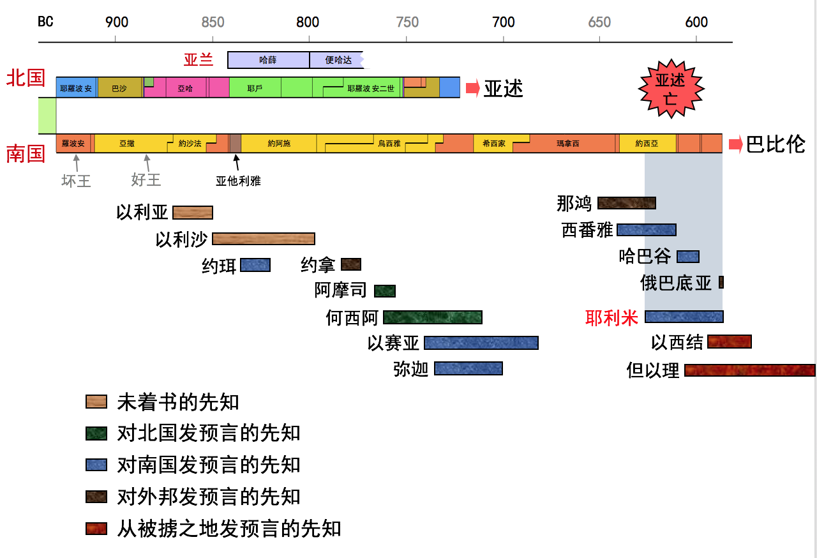

Slide 18
對 以 色 列 |  |  |  |  | 對 外 邦 國
北 國 | 南 國 | 餘存南國 | 被擄百姓 | 歸回百姓 | 以東 | 尼尼微 | 巴比倫
何西阿書 阿摩司書 | 約珥書 以賽亞書 彌迦書 | 以賽亞書 彌迦書 西番雅書 哈巴谷書 耶利米書 耶利米 哀歌 | 耶利米書 耶利米 哀歌 以西結書 但以理書 | 哈該書 撒迦利 亞書 瑪拉基書 | 俄巴底 亞書 | 約拿書 那鴻書 | 但以理書

Slide 19
以色列的女先知
米利暗: 摩西的姐姐(出15:20)
底波拉: 女士师底波拉(士4:4-5)
户勒大: 掌管礼服沙龙的妻(王下22:14)
我以赛亚与妻子〔原文作女先知〕同室(赛8:3)
又有女先知名叫亚拿(路2:36)
他有四个女儿,都是处女,是说预言的(徒21:9)

Slide 20
先知書的內容
1.對以色列之警教 | 把神之警告或責備宣明, 不悔改受罰。
2.對以色列之復興 | 神必眷顧,責打後復興, 驅散後歸回。
3.對彌賽亞之來臨 | 應許給彌賽亞,使選民與萬族得福。
4.對神國度之建立 | 神國必取代地上萬國,實現天國 建於人間。
5.對外邦國之審判 | 外邦國將來的審判是因對神的選民有仇恨之表現。

Slide 21
大先知書--弥赛亚的预言
以赛亚书论到弥赛亚是一位受苦的救主。也是地上最后之统治者。
耶利米书论到耶和华怎样对待以色列人：他是大卫公义的苗裔，也是他们最后之拯救者和审判主。
以西结书则看到神不单是审判者，他也是牧人、君王；将来在他统治之下，一个完美的圣殿要被建立起来。
但以理书详细按次序地记下将发生的事；弥赛亚被剪除，没有国权，没有王位，却在异邦政权粉碎的时候，建立他的国度，作全地之君。

Slide 22
小先知书的信息
1．警告百姓犯罪背异神的结果，必定受罚；但他们 若诚心悔改归向神，就必蒙怜恤。
2．预言以色列人虽因犯罪受罚，但雅各全家终必得 救。以色列人至终必蒙怜恤，为万国之首，
神的应许终必成全。
3．预言基督之降生与再来，为万王之王、万主之主。
4．清楚的显示神的公义与慈爱两方面之性格。
5．明确的宣告神所要的, 不是属外表的宗教礼仪, 而是真诚的悔改和实际的品德。

Slide 23
先知書的神學主題
一、神的王權(Sovereignty of God)。
二、國家社會的道德律
(Moral Foundation of Israel)。
三、審判與安慰的平衡
(Balance of Judgement and Comfort。
四、過去現在與將來
(Past, Present and Future)。
五、彌賽亞的國度(Messianic Kingdom)。

Slide 24
先知信息的重點
1、神的公義與聖潔。
2、神永遠不變的愛。
3、將來必成就的事。

